Slide 1
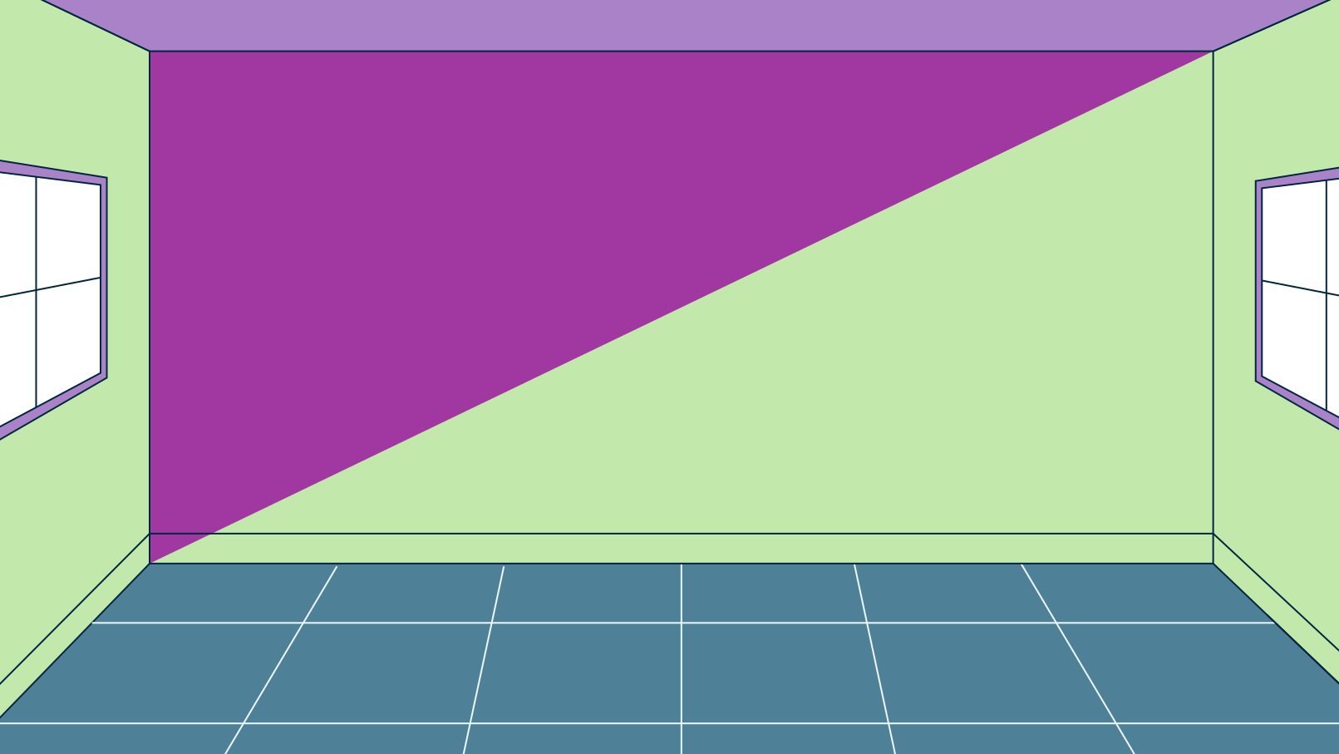










الصف الأول
مادة :
الدراسات الاجتماعية
المعلمة / رشا الملاح

Slide 2




مراجعة على درس ( الخصائص الطبيعية والبشرية
- الاهتمام سعادة)

Slide 3
هذه الصورة تعبر عن الاهتمام ب............
(الاهتمام بالنفس- بالحيوان - بالنبات)
الاهتمام بالحيوان

Slide 4
هذه الصورة تعبر عن الاهتمام ب........
(الاهتمام بالأسرة – بالآخرين - بالنبات)
الاهتمام بالنبات

Slide 5
تسمى الأماكن التي بناها الإنسان وشيدها .
(معالم طبيعية – معالم بشرية)
معالم بشرية

Slide 6
يعاتبني المعلم إذا أخطأت لأنه يهتم بي.
(صواب – خطأ)
صواب

Slide 7
أشرب المشروبات الغازية لأهتم بصحتي .
( صواب – خطأ)
خطأ

Slide 8
عندما ترتدي ملابس نظيفة وتأكل طعاما صحيا هذا اهتمام ب..........
(اهتمام بالجسد – اهتمام بالروح)
اهتمام بالجسد

Slide 9
عندما نلتزم الأخلاق الحميدة ونمارس الهوايات التي نحبها هذا اهتمام ب.............
(اهتمام بالجسد – اهتمام بالروح)
اهتمام بالروح

Slide 10
أقدم العون لأبي في الزراعة -العون هنا بمعنى ........ .
(المساعدة – الإنصات - الاهتمام)
المساعدة

Slide 11
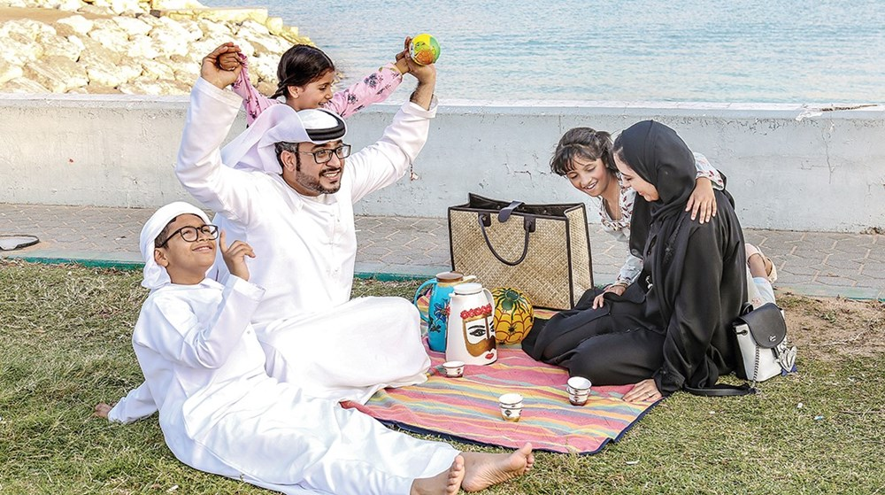
هذه الصورة تدل على؟
الإنصات – العون – الاهتمام
الاهتمام

Slide 12
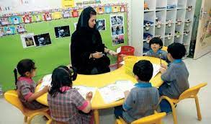
هذه الصورة تدل على ؟
(المساعدة – الإنصات - الاهتمام)
الإنصات

Slide 13
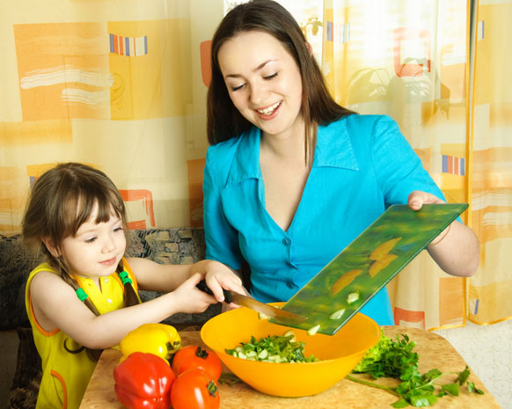
هذه الصورة تدل على ؟
العون – الإنصات - الاهتمام
العون

Slide 14
أي المجموعات الاتية يعتبر معالم طبيعية ؟
1- بحر – جبل- صحراء
2- بحيرة- متحف – نهر
3- مسجد –بناية - غابة
1- بحر – جبل - صحراء

Slide 15

هذه الصورة تعتبر .........
(معلم طبيعي – معلم بشري )
معلم بشري

Slide 16

هذه الصورة تعتبر......................
(معلم طبيعي – معلم بشري)
معلم طبيعي

Slide 17
من المعالم الطبيعية ...........
( المدرسة – المتحف – الجبل
الجبل

Slide 18
من المعالم البشرية ...................
(المدرسة – الصحراء - الانهار)
المدرسة

Slide 19
العلم الذي يدرس الأرض يسمى.
(علم التكنولوجيا – علم الجغرافيا)
علم الجغرافيا

Slide 20
يقسم علماء الجغرافيا المعالم التي نراها إلى قسمين ......... و..........
معالم طبيعية – معالم بشرية

Slide 21
المعالم الطبيعية هي .
(المعالم التي صنعها الإنسان-
المعالم الموجودة على الأرض بشكل طبيعي)
المعالم الموجودة على الأرض بشكل طبيعي

Slide 22
برج خليفة يعتبر .
(معلم طبيعي – معلم بشري)
معلم بشري

Slide 23



